Slide 1
UNIVERSIDAD AUTONOMA DEL ESTADO DE MÉXICO
CENTRO UNIVERSITARIO UAEM VALLE DE MÉXICO
Licenciatura en Administración
Unidad de aprendizaje
Calidad y Certificación
Evolución y filósofos de la calidad
Elaboró: Diana Beatriz Ruiz Tinajero
Fecha: Octubre 2016

Slide 2
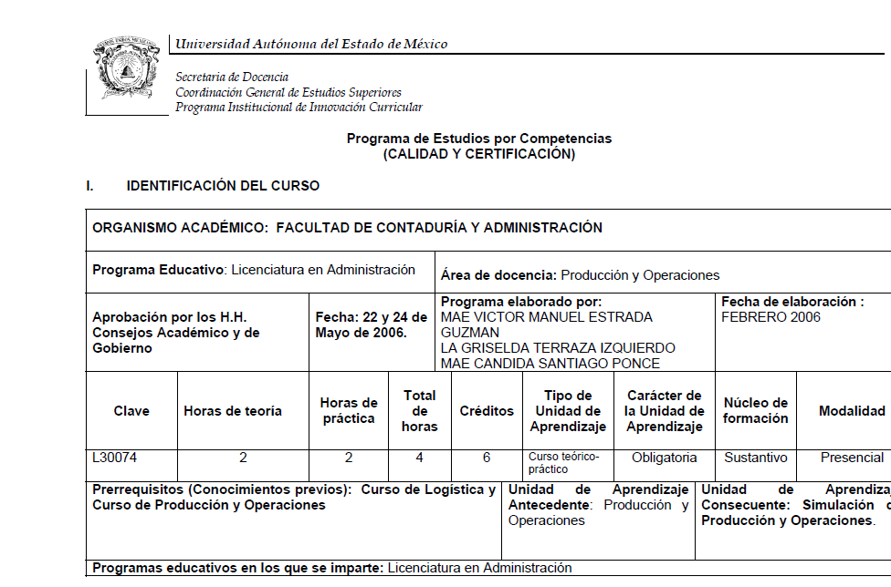

Slide 3
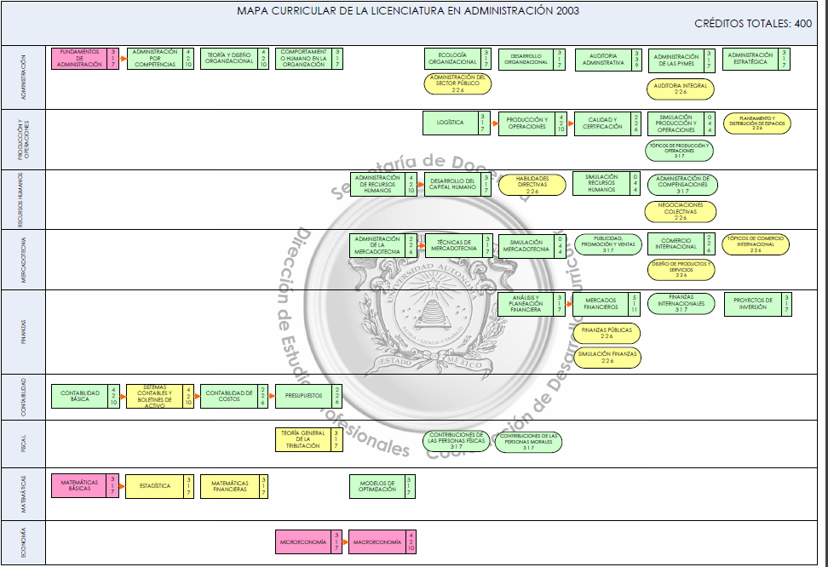

Slide 4
Contenido
Historia de la calidad Etapa artesanal Inspección Control de la Calidad Administración de la calidad Aseguramiento de la calidad Administración estratégica de la calidad | Filósofos de la calidad Edward Deming Joseph Juran Phillip Crosby Armand Feighenbaum Kaoru Ishikawa Genichi Taguchi

Slide 5
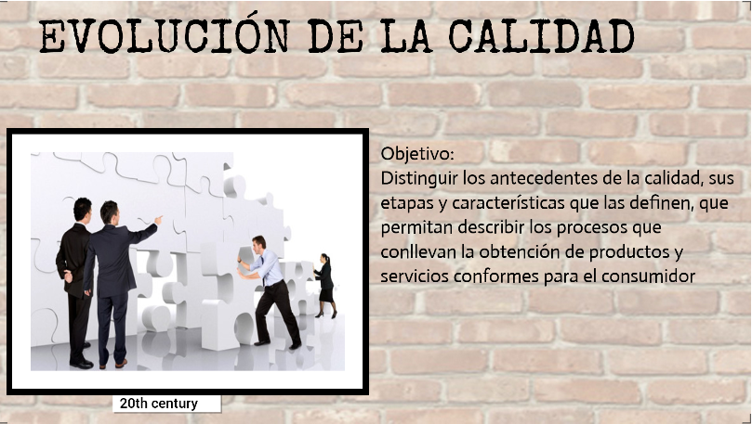

Slide 6
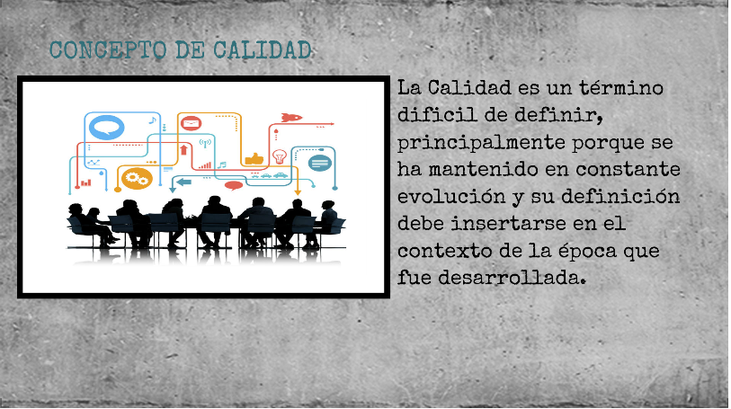

Slide 7


Slide 8
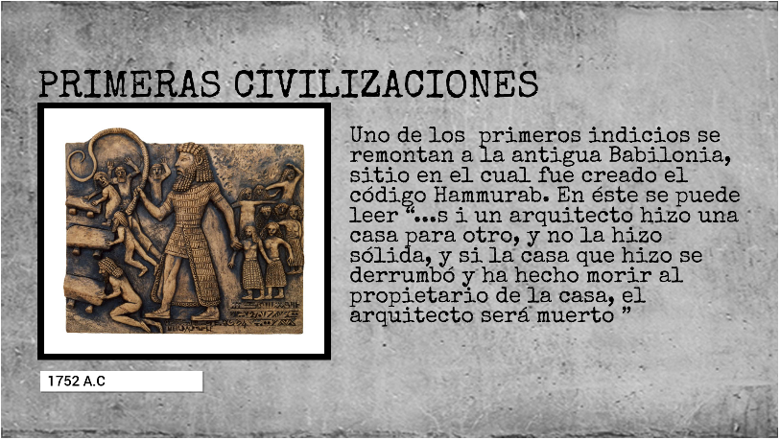

Slide 9
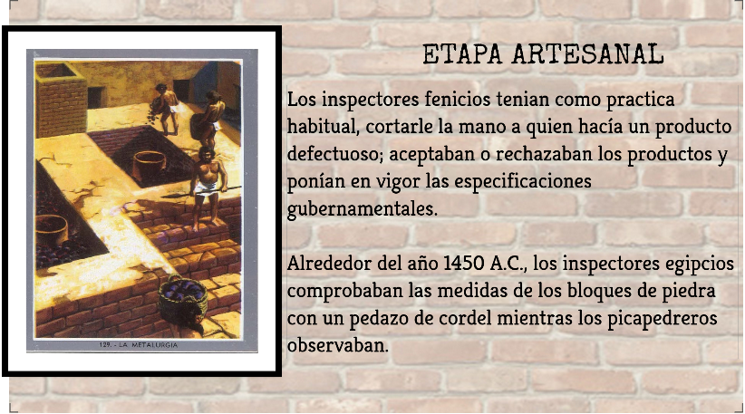

Slide 10
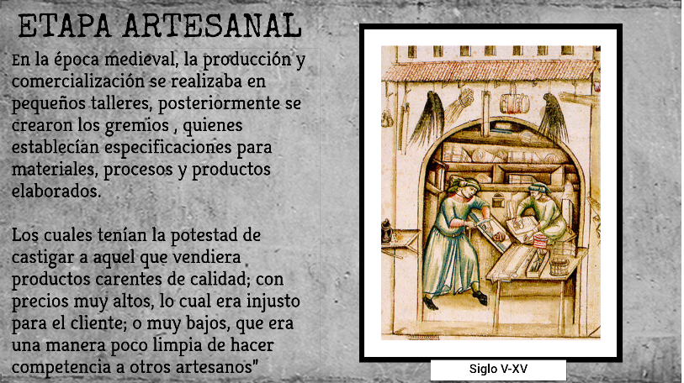

Slide 11
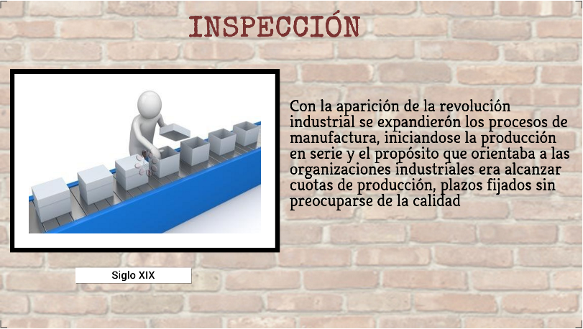

Slide 12
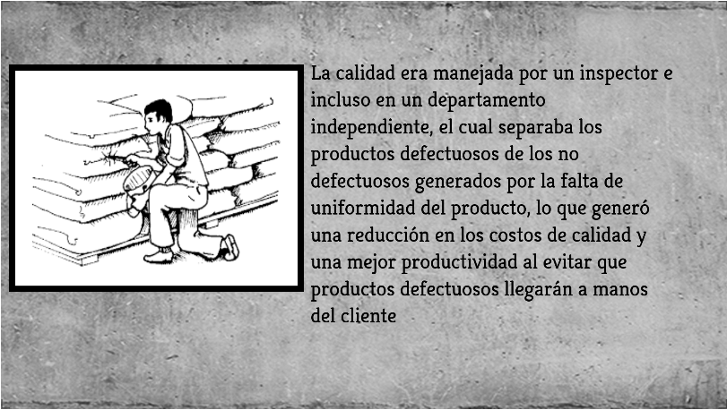

Slide 13
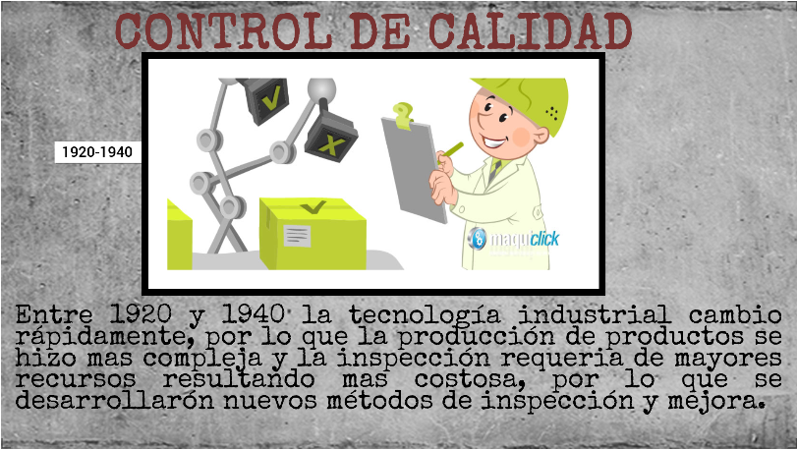

Slide 14
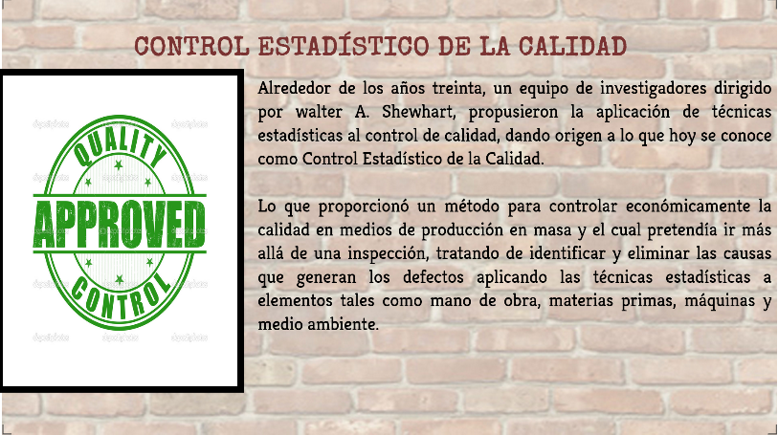

Slide 15
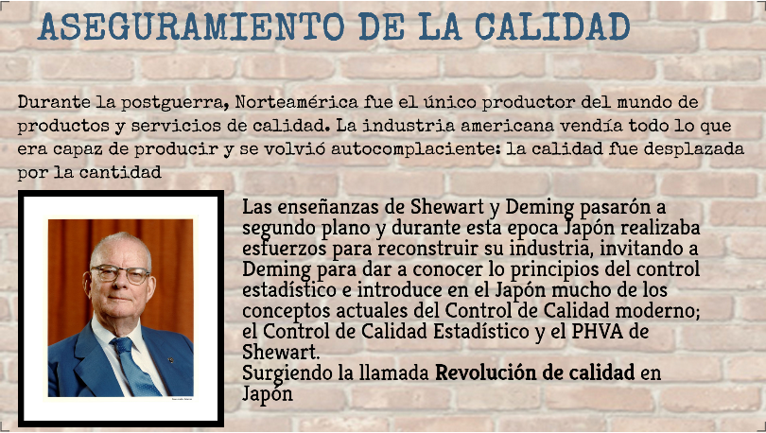

Slide 16
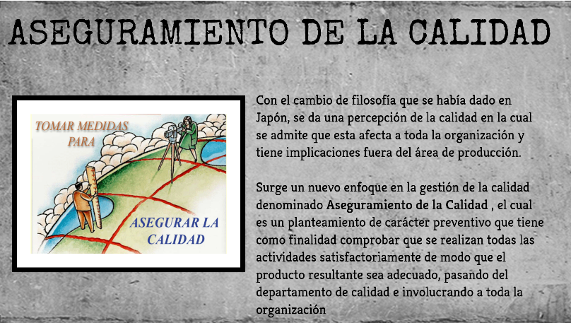

Slide 17
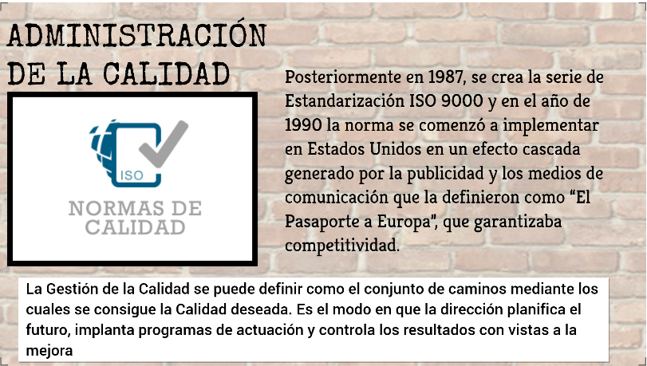

Slide 18
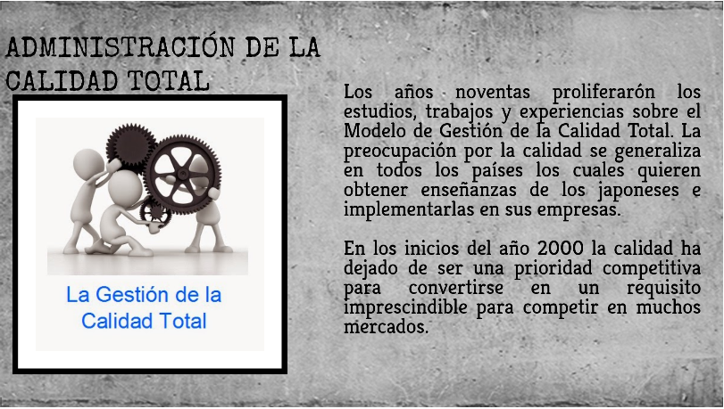

Slide 19
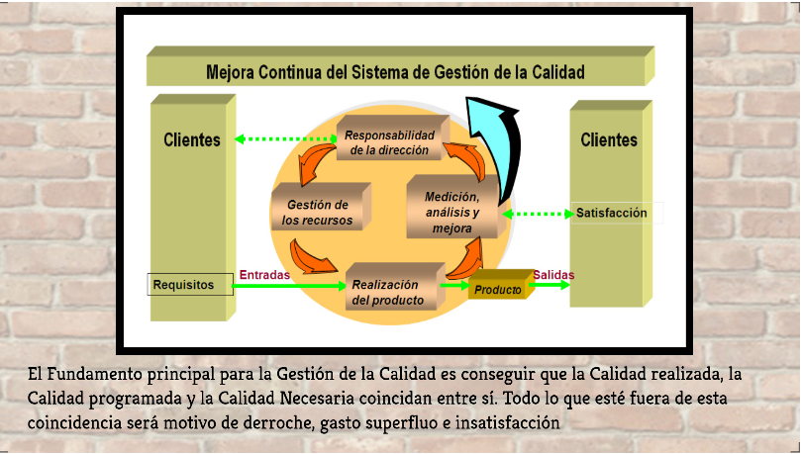

Slide 20
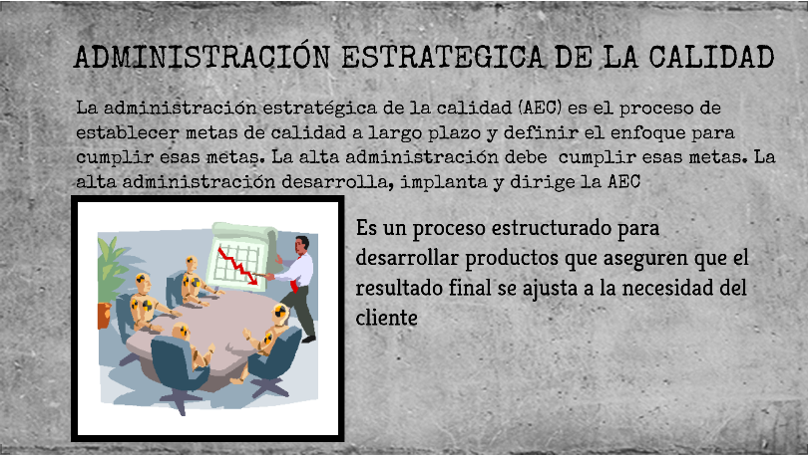

Slide 21
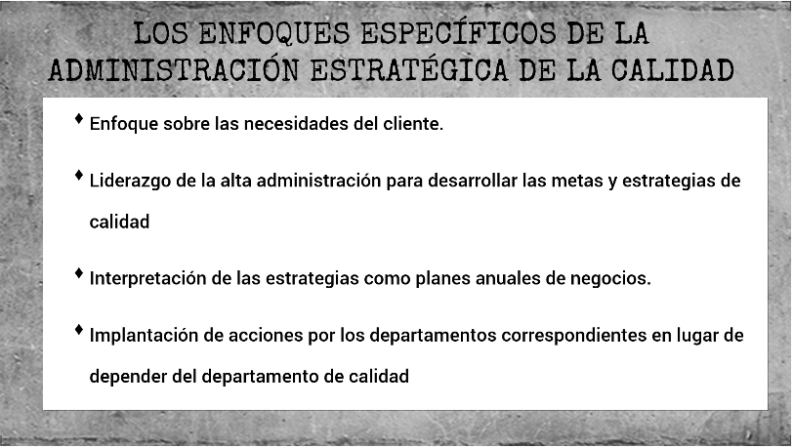

Slide 22
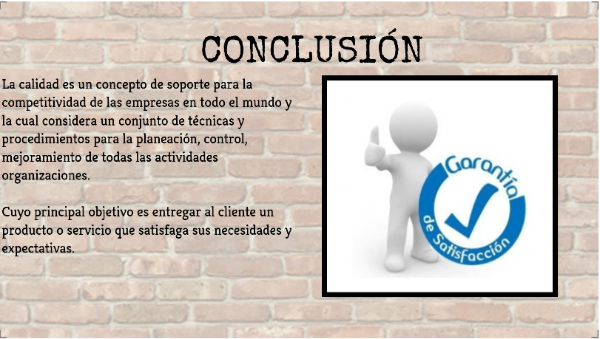

Slide 23
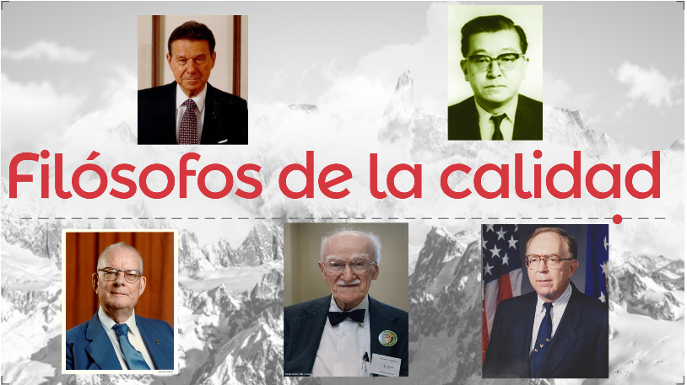

Slide 24
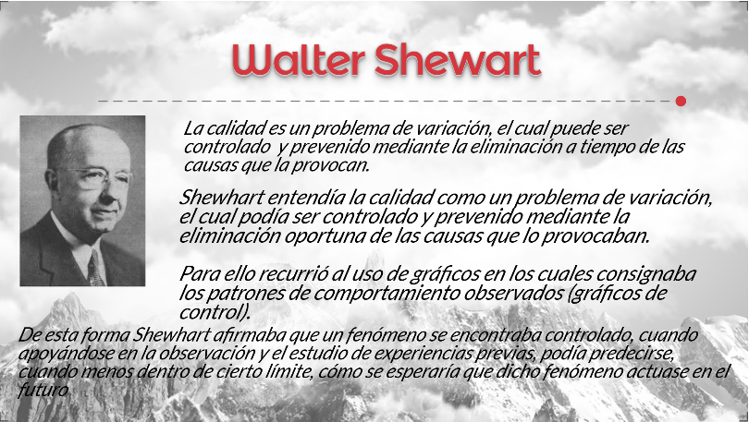

Slide 25
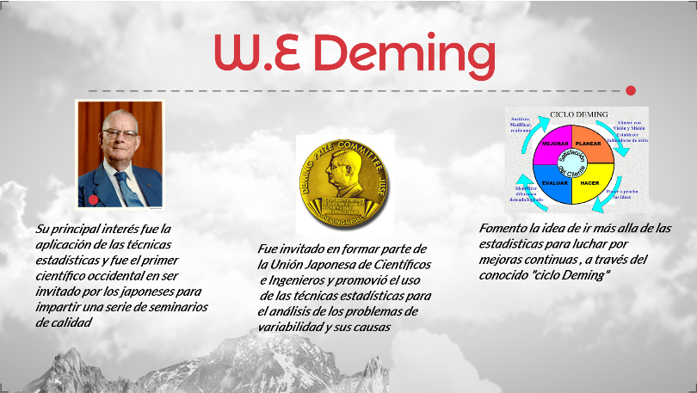

Slide 26
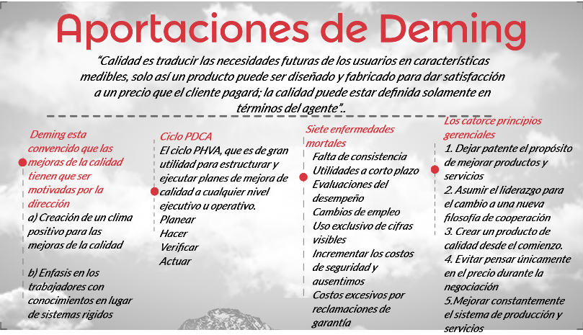

Slide 27
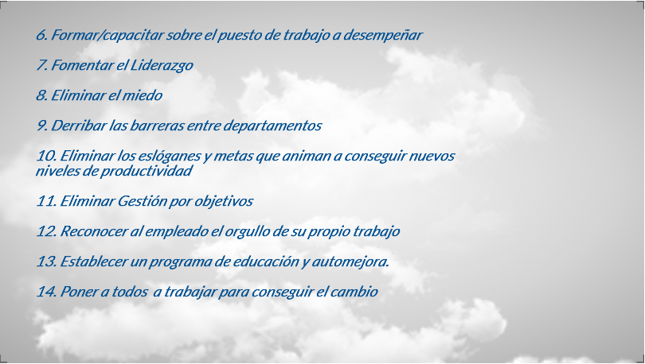

Slide 28
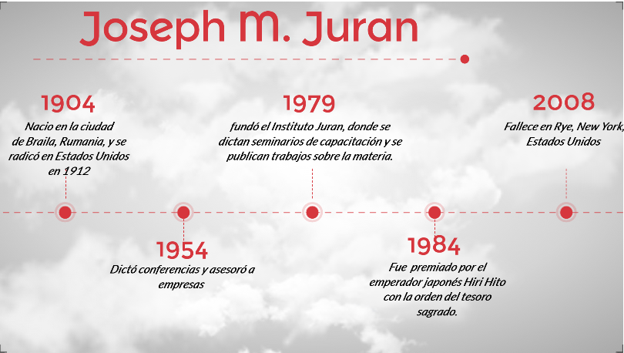

Slide 29
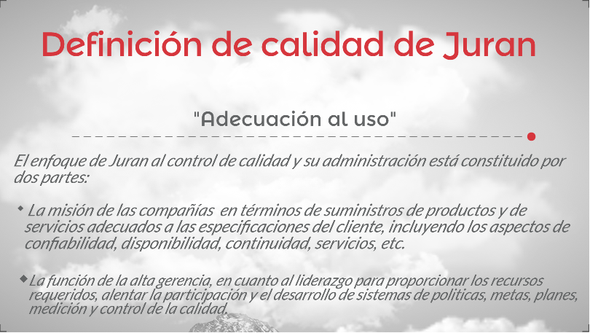

Slide 30
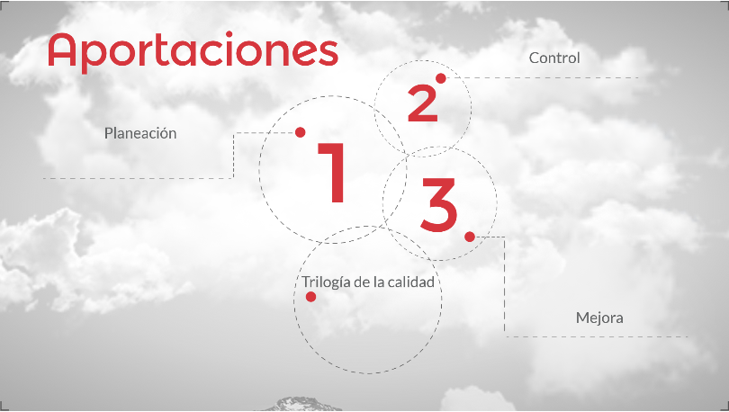

Slide 31
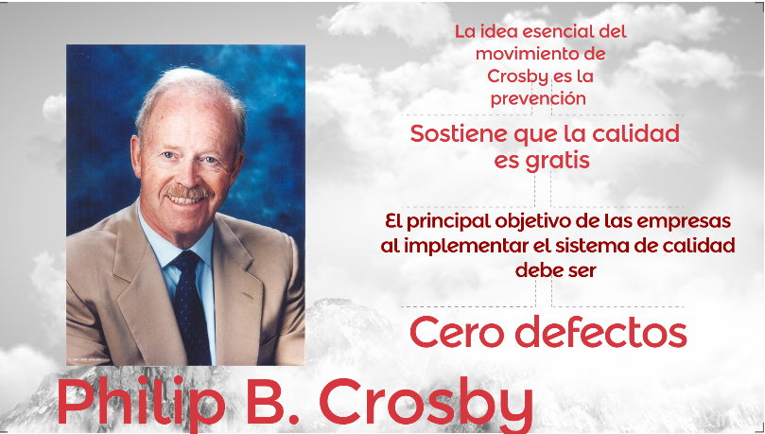

Slide 32
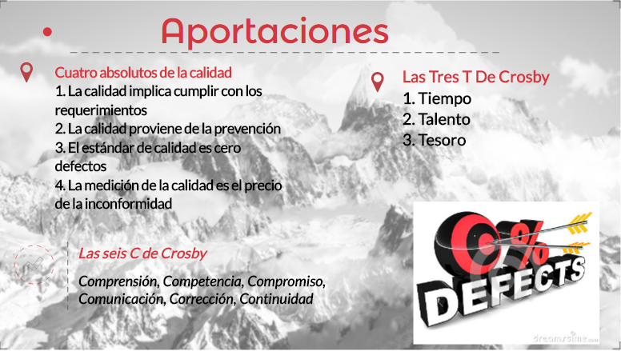

Slide 33
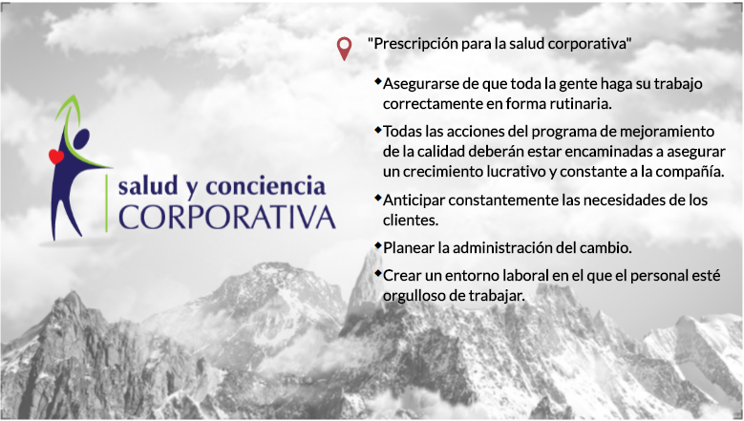

Slide 34
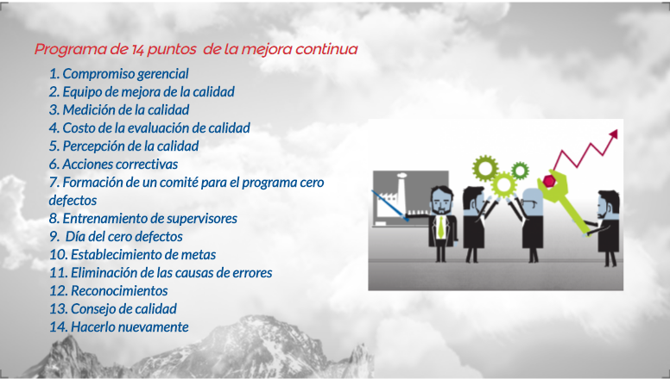

Slide 35


Slide 36
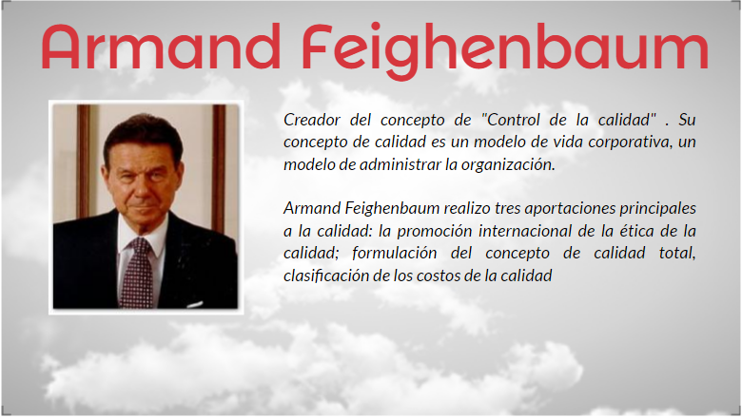

Slide 37
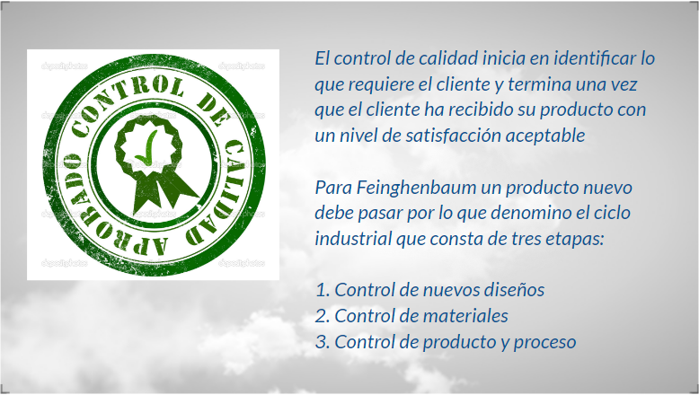

Slide 38
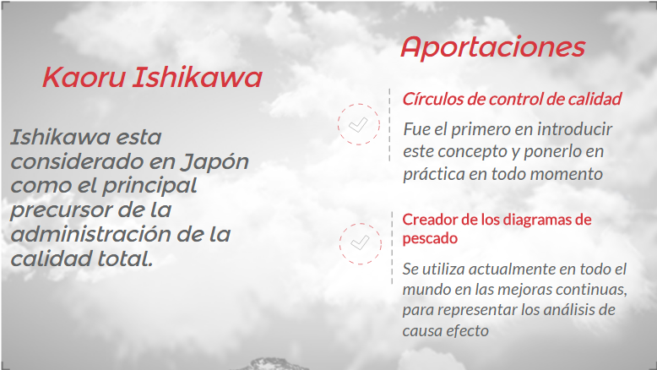

Slide 39
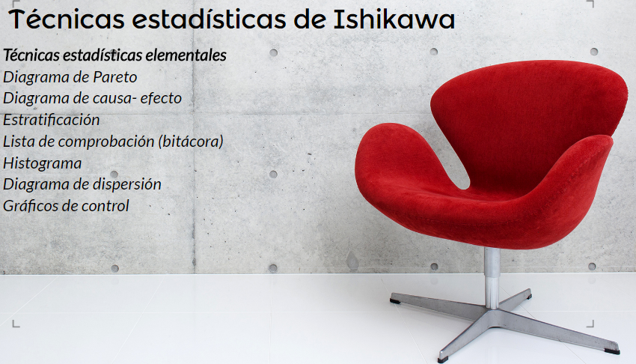

Slide 40
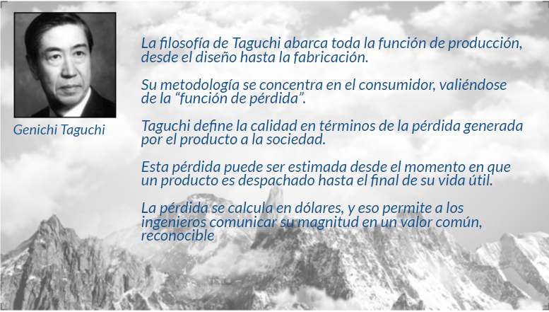

Slide 41
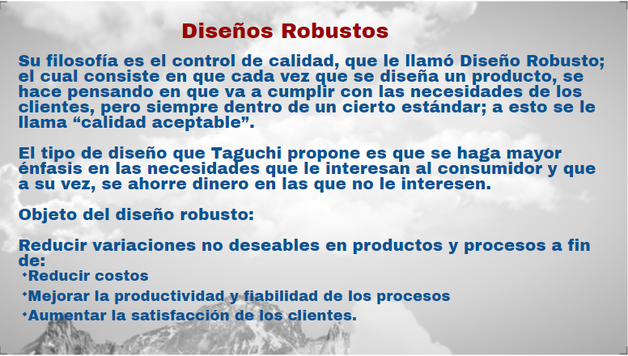

Slide 42
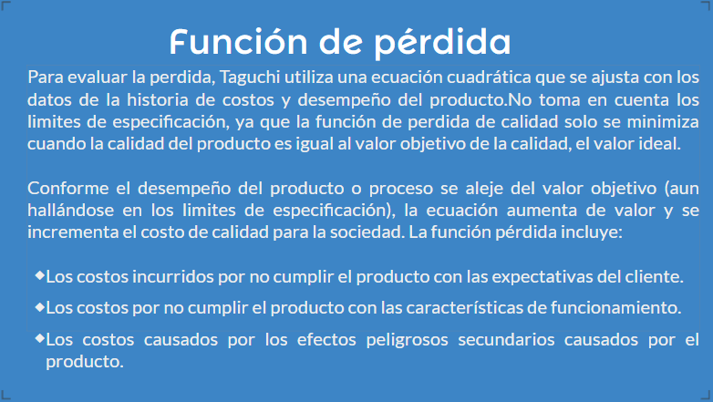

Slide 43
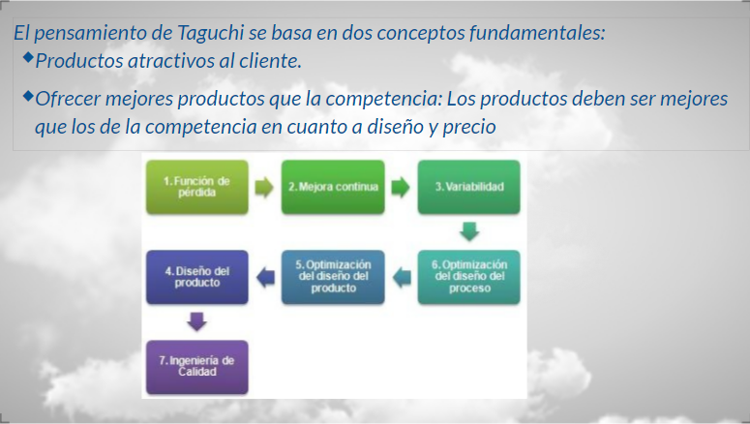

Slide 44
Referencias bibliográficas
Alfaro, G (2009). “Administración para la calidad total”. Facultad de Contaduría y Cs. Administrativa. Recuperado de: http://www.fcca.umich.mx/descargas/apuntes/Academia%20de%20Administracion/administracion%20de%20la%20calidad%20ALFARO%20CALDERON.pdf
CANTU, H. (1998).Desarrollo de una Cultura de Calidad. McGraw Hill. México.
EVANS, R. Lindsay, W. (2000). Administración y Control de Calidad. Thompson Editores. México.
Torres, K.; Ruiz, T.; Solis, L. y Martínez, F. ( 2012). Calidad y su evolución: una revisión. Dimens. empres. - Vol. 10 No. 2, Julio - Diciembre de 2012, págs. 100-107. Recuperado de: https://www.uac.edu.co/images/stories/publicaciones/revistas_cientificas/dimension-empresarial/volumen-10-no-2/articulo08.pdf

Slide 45
Guion explicativo
El materia integra los contenidos correspondientes a la Unidad 1 y 2 de la materia de Calidad y Certificación para la licenciatura de Administración.
Se recomienda utilizar la presentación en dos sesiones la primera correspondiente a la evolución de la calidad, la cual integra la historia y cinco etapas de evolución de la calidad y la segunda parte corresponde al tema de filósofos de la calidad.
Es importante solicitar a los alumnos realicen una investigación previa sobre los temas que se abordan en la presentación y participen durante la sesión enriqueciendo los conceptos que se abordan con información adicional o la manera en que son aplicados en los procesos administrativos de una organización.
El docente deberá incluir en su explicación ejemplos de aplicación en las organizaciones y en la vida cotidiana de los conceptos que se abordan de manera que el estudiante comprenda la importancia de los mismos en su formación profesional.

